Slide 1
Specifikacija predmetnog zadatka
Sudoku solver
Milan Mitrić RA83-2012

Slide 2
Cilj i motivacija
Omogućiti rješavanje logičke zagonetke – sudoku
Koristeći tehnologije procesiranja slike počevši od ulazne slike prepoznati i izdvojiti početni problem i primjenom jednog ili više algoritama doći do rješenja
Prikazati rješenje na početnoj slici

Slide 3
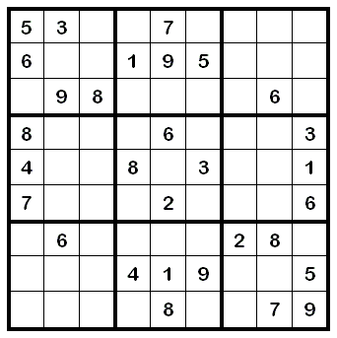
Uvod
Na ulazu uzima sliku početnog problema

Slide 4
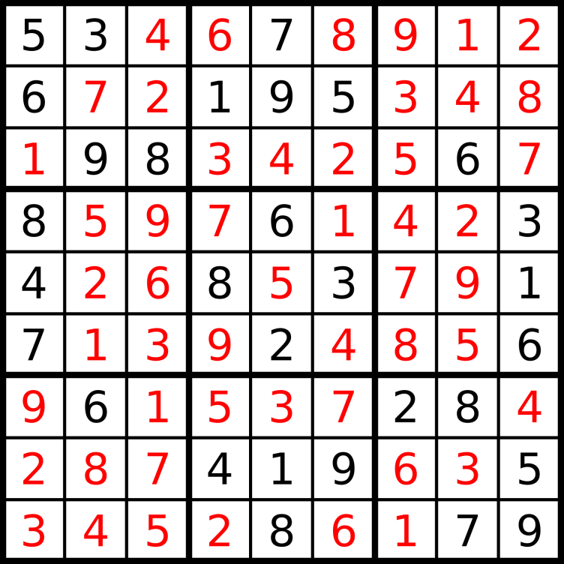
Uvod
Nakon obrade slike i algoritamskog rješavanja problema na izlaz vraća dopunjenu početnu sliku

Slide 5
Uvod
Projekat će biti realizovan u programskom jeziku python
Koristiće se OpenCV biblioteka

Slide 6
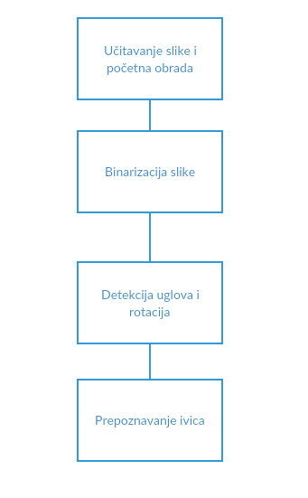
Koraci implementacije

Slide 7
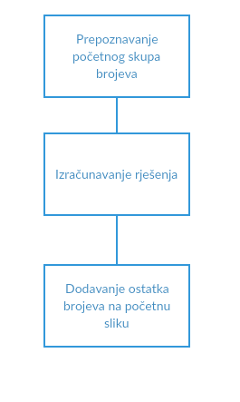
Koraci implementacije

Slide 8
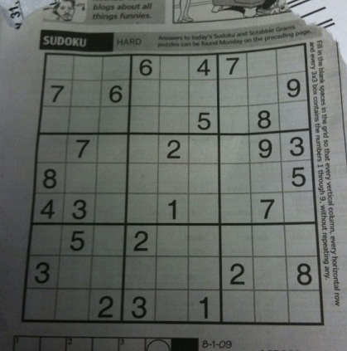
Primjer

Slide 9
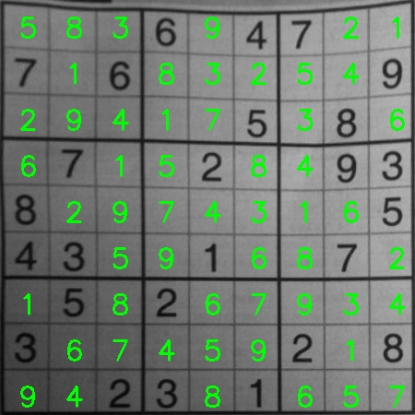
Primjer

